Slide 1
Regra Adaline e regra Delta
Autor→ Maycon Douglas Batista dos santos
Tutor→ Wendel de melo

Slide 2
Introdução
Adaline foi desenvolvido em 1960 e sua principal aplicação era em chaveamento de sistemas eletrônicos.
Dentre as principais contribuições estão:
  Desenvolvimento do algoritmo de aprendizado regra delta;
  Aplicações RNA de forma prática para soluções de sinais analógicos;
  Primeira rede neural a ser aplicada na indústria;
  Pertence a arquitetura feedfoward;
  Tem somente um neurônio na camada intermediária e na saída.

Slide 3
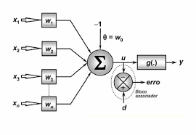
Exemplo
X → entradas do neurônio
W → são os pesos
0→ limiar de ativação
U→ sinal
D→ saída esperada
Erro→ (d – u)
G(.)→ função de ativação
Y→ sinal de saída
link imagem

Slide 4
Características
Uma das diferenças, quando comparado ao perceptron e o bloco de verificação de erro {erro = d – u}.
A diferença entre o potencial de ativação {u} e o valor desejado {d} será utilizado para fazer ajustes nos pesos {W1,W2,W3,…,Wn}.
Utilização da regra de regressão minimização do erro.

Slide 5

Regra delta
Objetivo: Realizar iterações locais para obter o ponto mínimo da função de erro e, assim, fixar os valores dos pesos quando o mínimo foi encontrado.
Funcionamento: Através de um ponto arbitrário (vetor de pesos iniciado aleatoriamente), o algoritmo percorre, a cada iteração a superfície da função de erro em direção ao ponto de mínimo.
Então, temos...

Slide 6
Algoritmo Adaline
Obter o conjunto de amostras de treinamento {X(k)};
Associar A saída desejada {D(k)} para cada amostra obtida.
Iniciar o Vetor W de pesos com valores aleatórios peguenos.
Especificar taxa de aprendizagem {N} e precisão {Z};
Iniciar o contador com numero de épocas {Épocas ← 0}.
Repetir instruções:
  Eqm_ant ← Eqm(W);
  Para todas as amostras de treinamento {X(k), D(k)} fazer.
    U ←
    W ← W + N * (D(k) – U)* X(k);
  Época ← Época +1;
  Eqm_atual ← Eqm(W);
Até que : |Eqm_atual – Eqm_ant| <= Z;

Slide 7
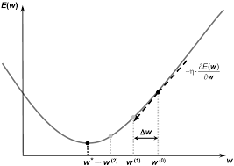
Regra delta
Interpretação Geométrica da Regra Delta da evolução rumo ao ponto ótimo w*
link imagem

Slide 8
Algoritmo para obter a inclinação
Obter a quantidade de padrões de treinamento {p};
Iniciar a variável Eqm com valor zero {Eqm ← 0};
Para todas as amostas de treinamento {X(k) , D(k)} fazer;
  u ←
  Eqm ← Eqm + (D(k) * - u)²;
Eqm ← Eqm /p;

Slide 9
Algoritmo Adaline faze de operação
Obter uma amostra de treinamento a ser classificada.
Utilizar o vetor W ajustado durante o treinamento.
Executar as seguintes instruções.
  U ←
  y ← sinal (U);
  Se y = -1
    Então: {Classe A};
  Se y = 1
    Então : {Classe B};

Slide 10
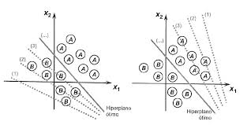
Ilustração processo de treinamento

Slide 11
Perceptron vs Adaline
  Perceptron
Menor imunidade a ruídos.
Somente classifica classes linearmente separáveis.
Convergência e feita na força bruta.
Grau de convergência baixo.
  Adaline
Maior imunidade a ruídos.
Pode classificar problemas que não sejam linearmente separáveis.
Utilizasse a a regra delta para maior aproximação do ponto ótimo.
Grau de convergência alto.

Slide 12
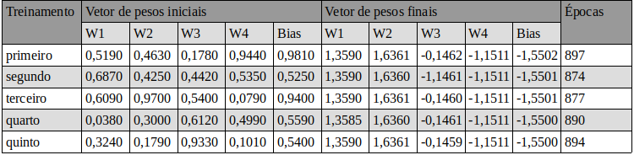
Dados do processo de treinamento
Treinamento com o conjunto de dados do apendice2.

Slide 13
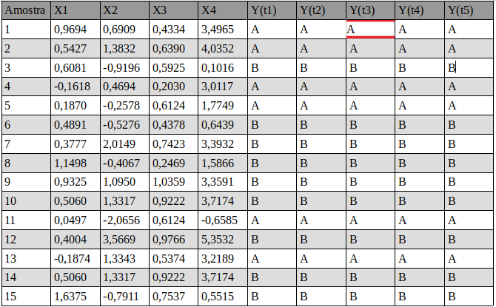
Dados do da tabela 4.3 na faze de operação do Adaline

Slide 14
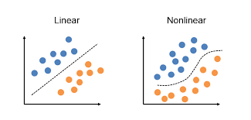
Linear | não linear

Slide 15

Bibliografia
Redes Neurais Artificiais Para Engenharia E Ciências Aplicadas.

